Slide 1
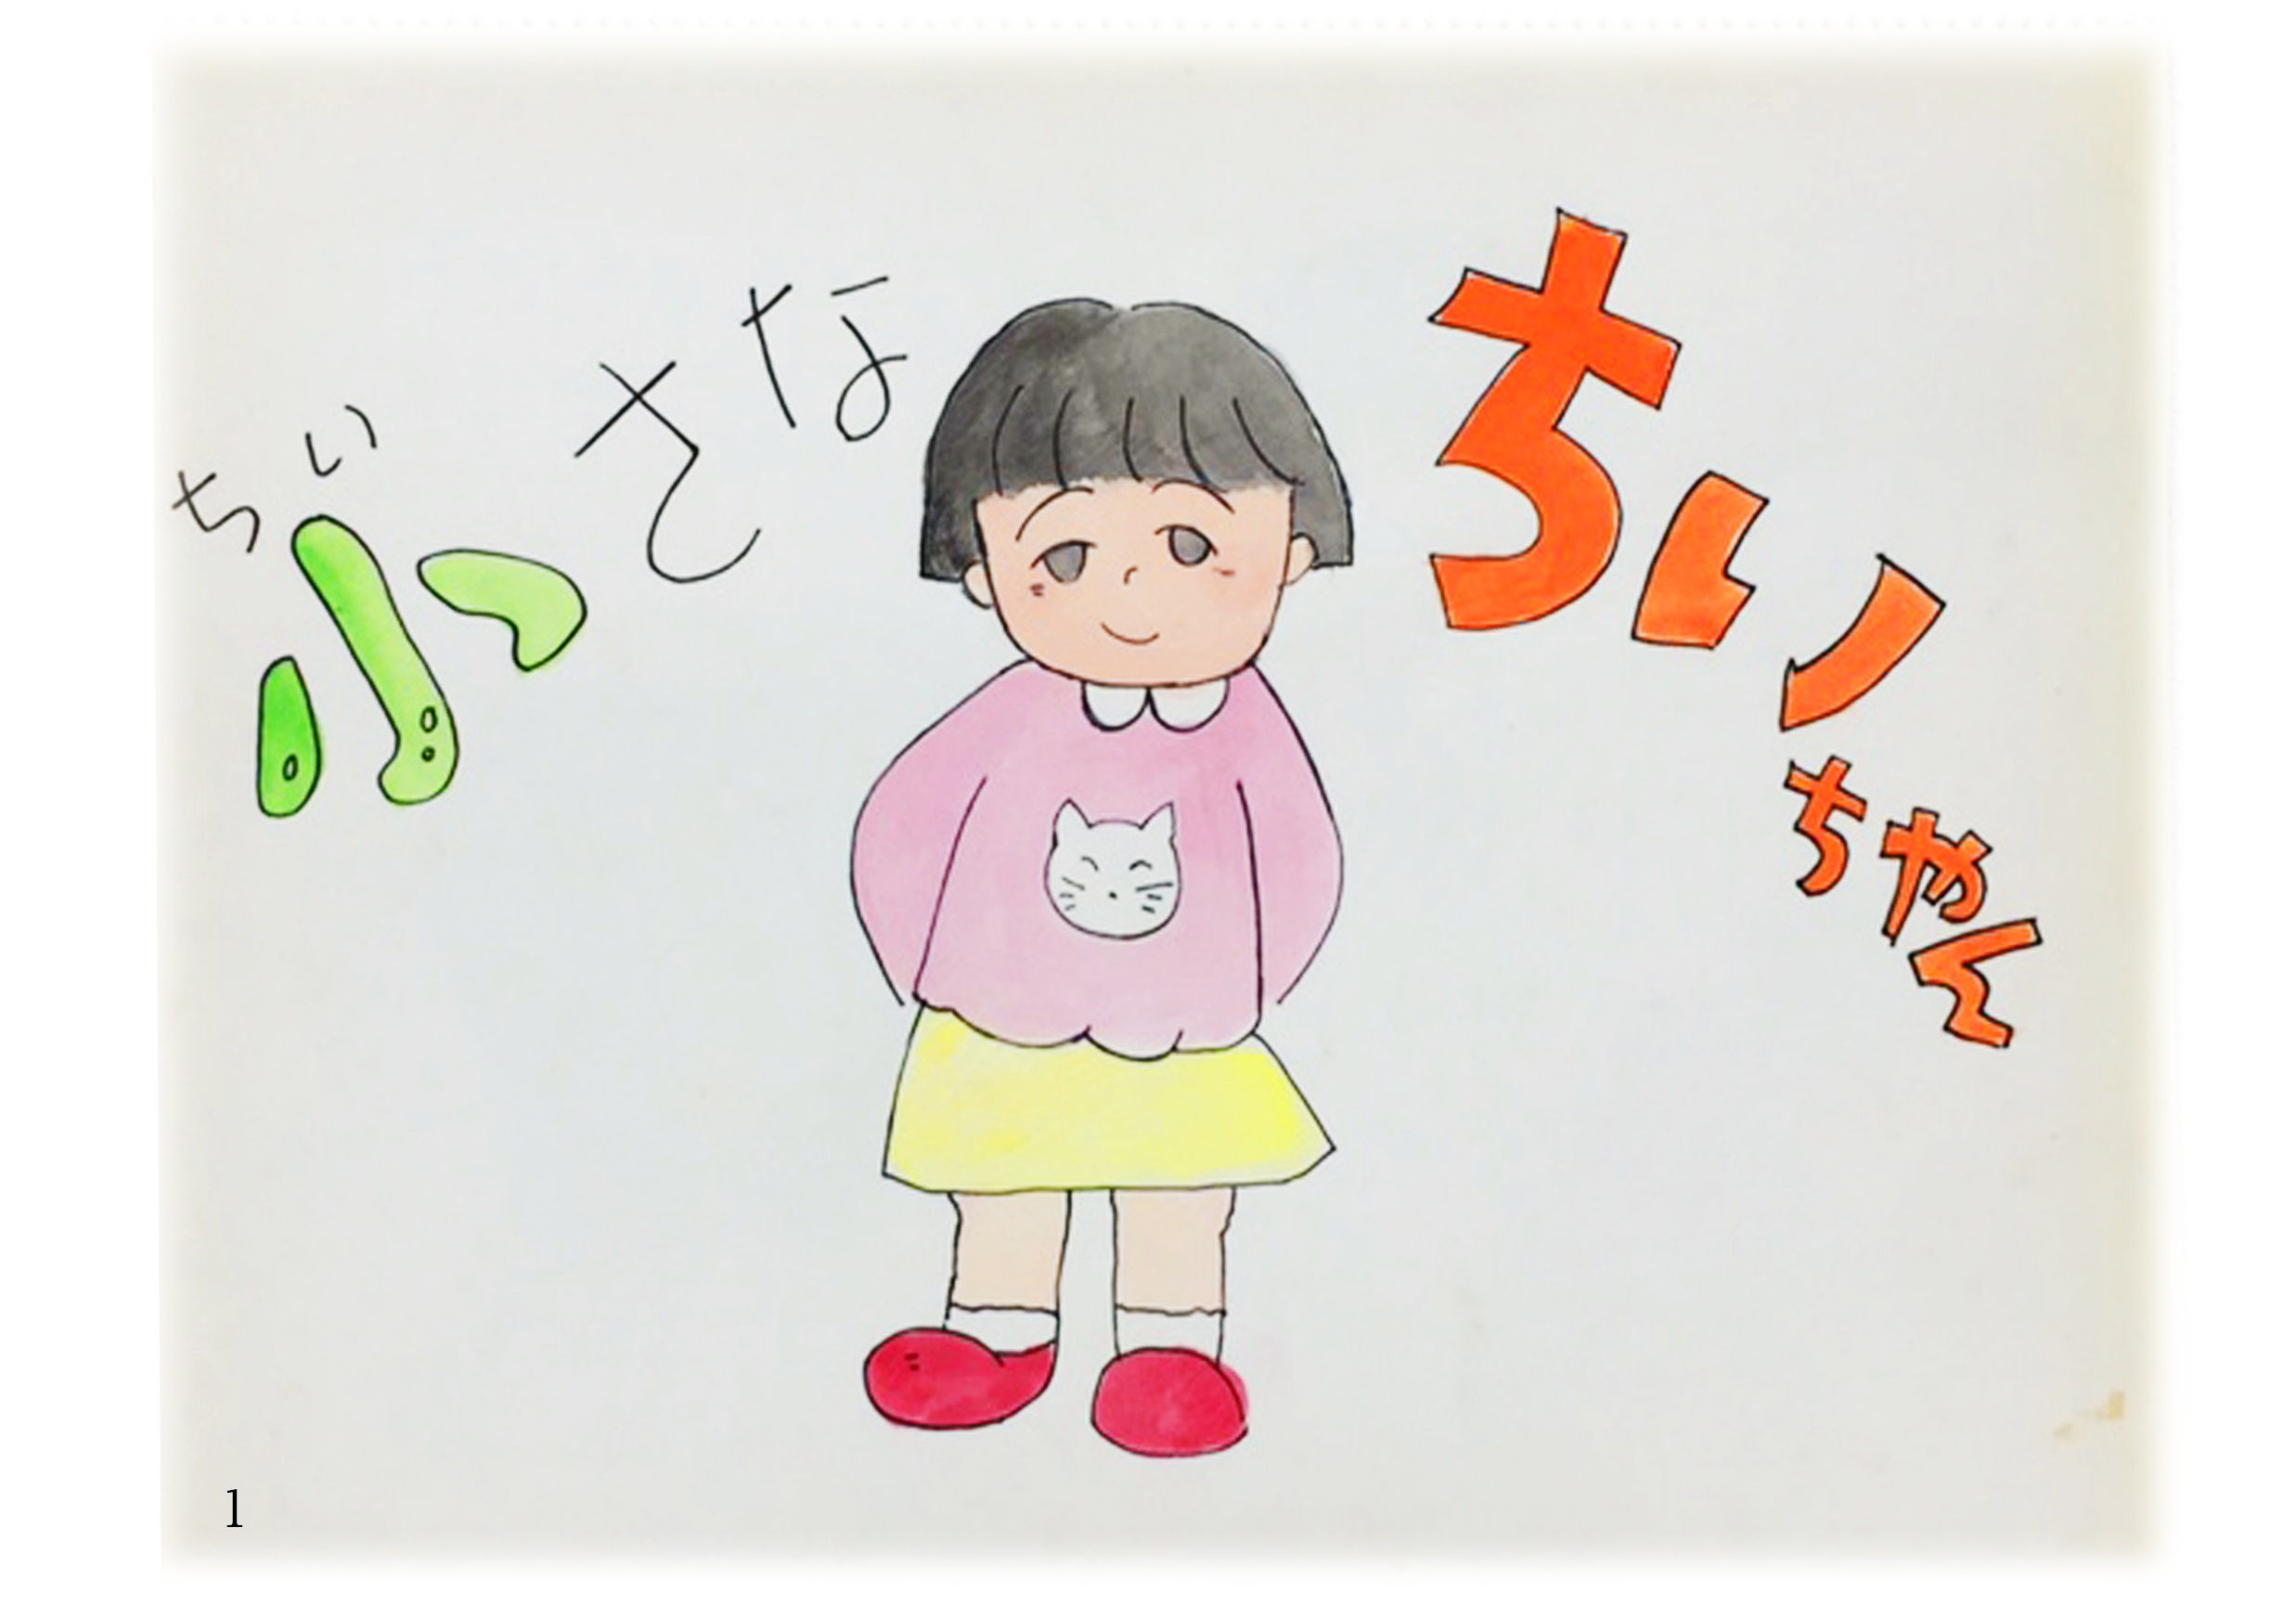
Notes:
① ちいちゃんは本当は名前を「ちえ（智恵）」と言います。
でも、ちっちゃいので、みんなが「ちいちゃん」と呼びます。
おおきいお兄ちゃんと、ちいさいお兄ちゃん、それからお姉ちゃんがひとりいます。

Slide 2
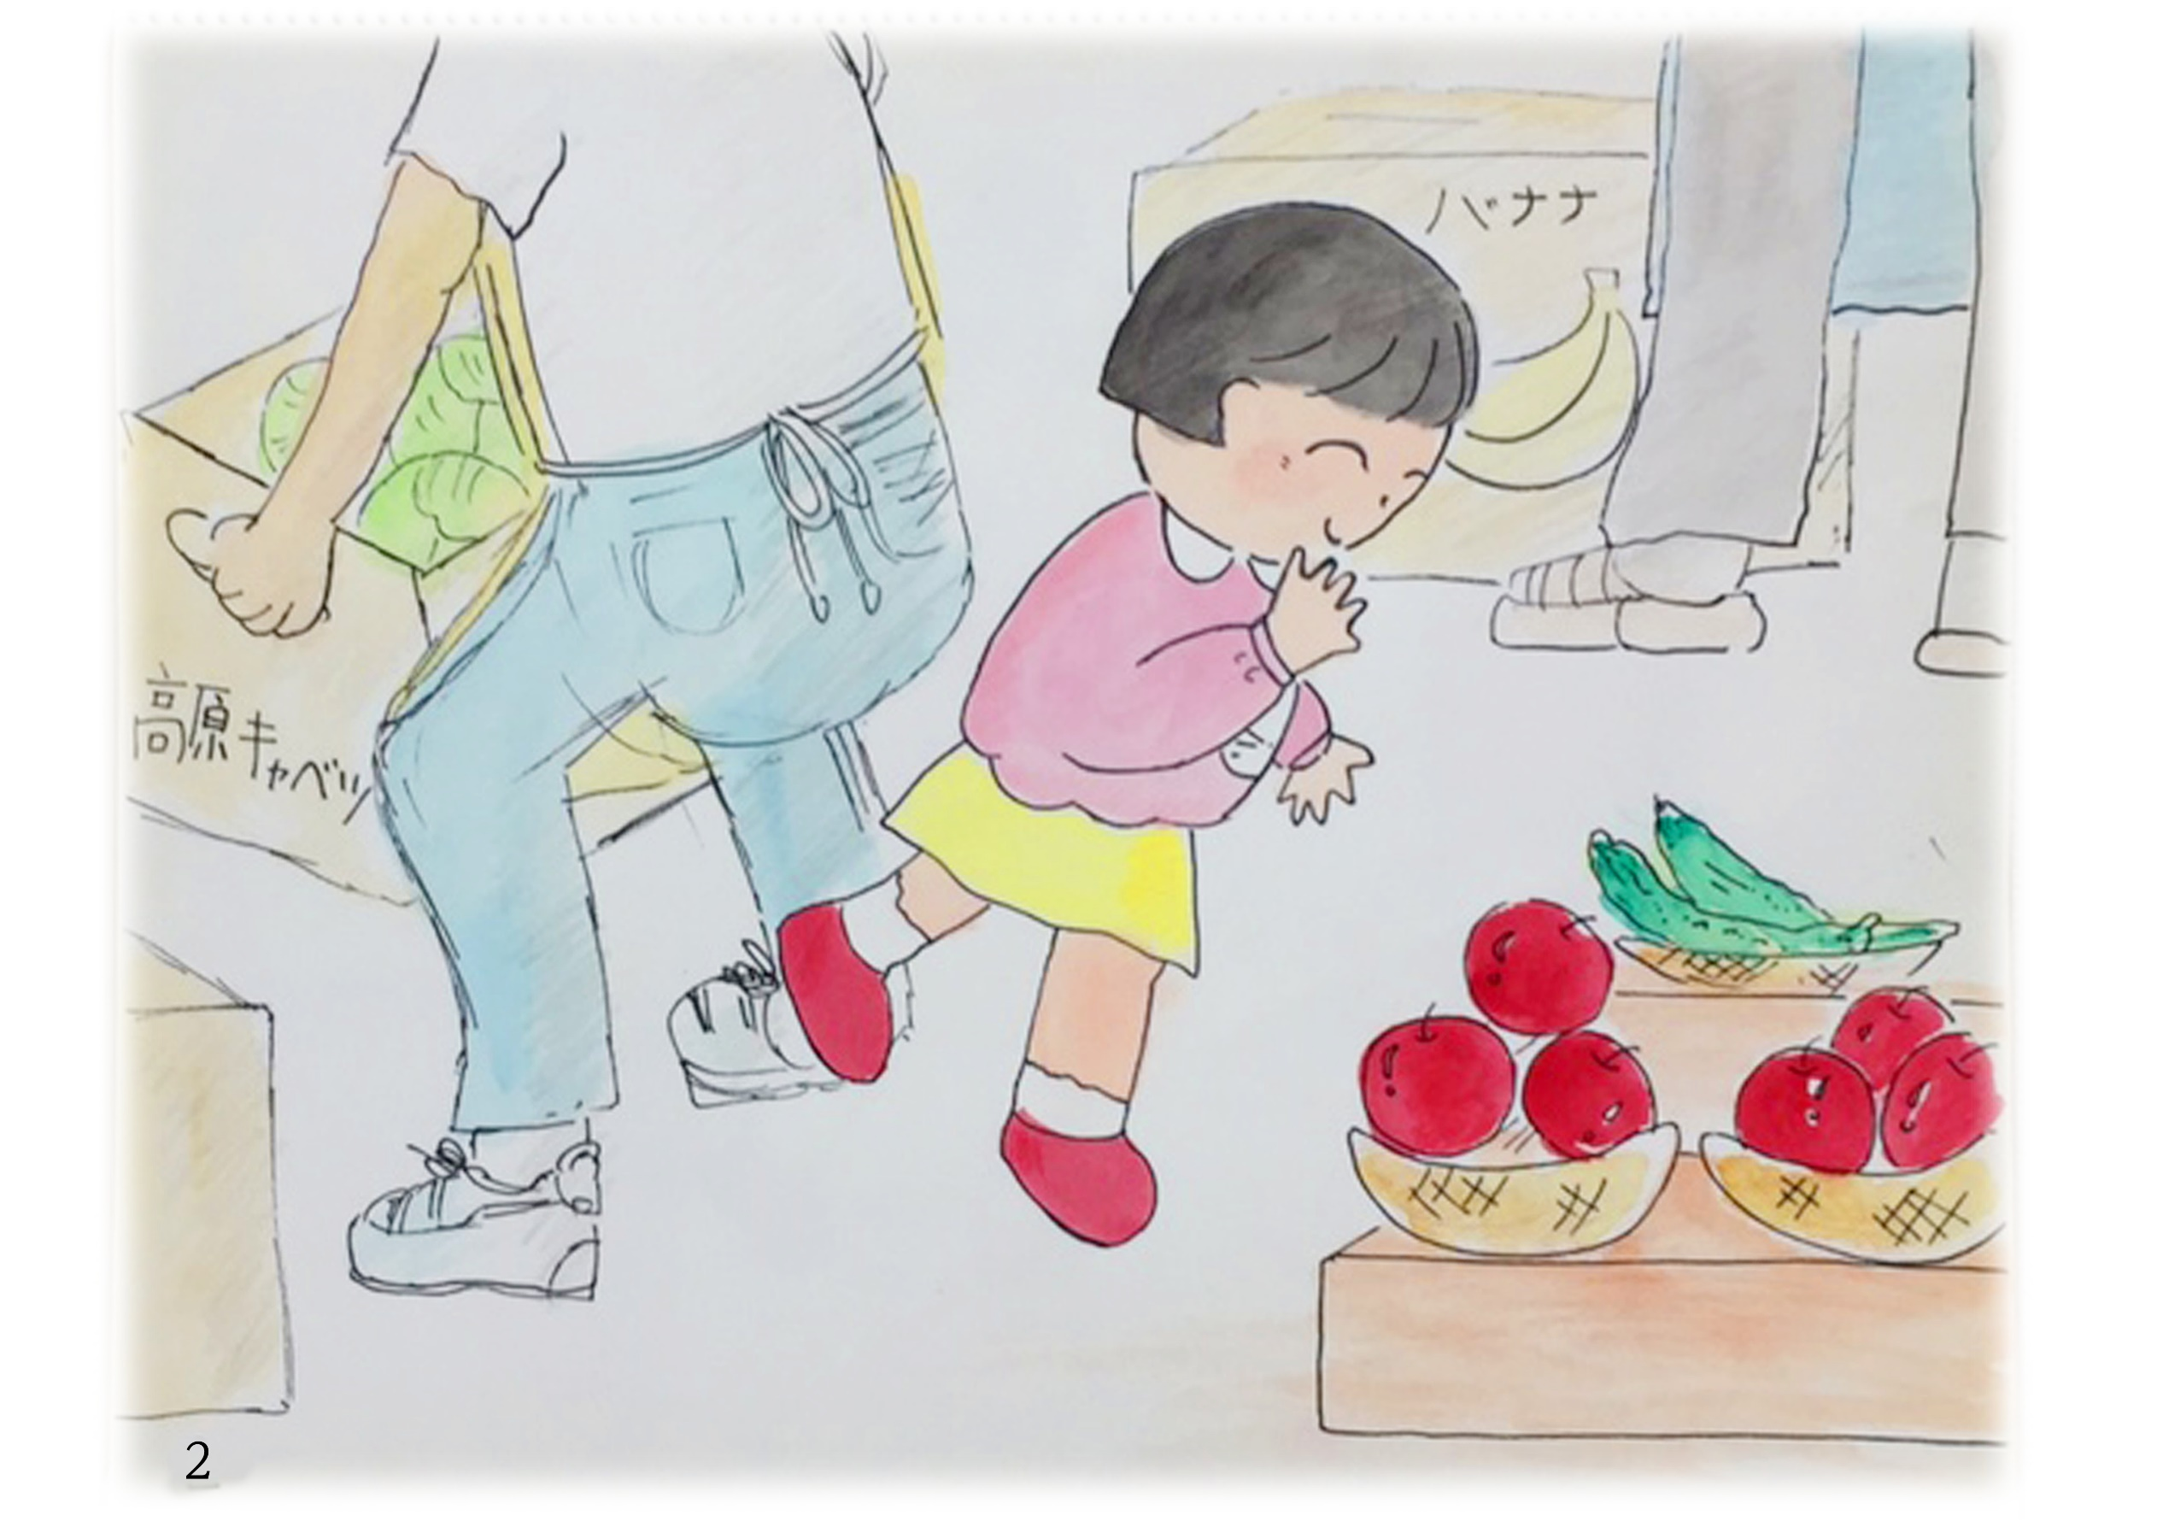
Notes:
② お父さんと、お母さんは八百屋さん。
大きいお兄ちゃんはいつも、お父さんのお手伝いをじご、りんごを並べたり
キャベツの、おもた～いダンボール箱を運んだりします。
ちいちゃん 「このりんごは真っ赤でピッカピカ。うれしそうだね。ふふっ」
父 「おい、ちい! そこにいると危ないから、あっちへ行ってろ」
そこへお客さんが来ました。
客 「ごめんくださーい。こんにちはー」
ちい 「あ、おきゃくさん! ちいちゃんが出る！」
兄 「おい、ダメだよ。ちいじゃ、わかんないだろ。あ、いらっしゃい！」

Slide 3
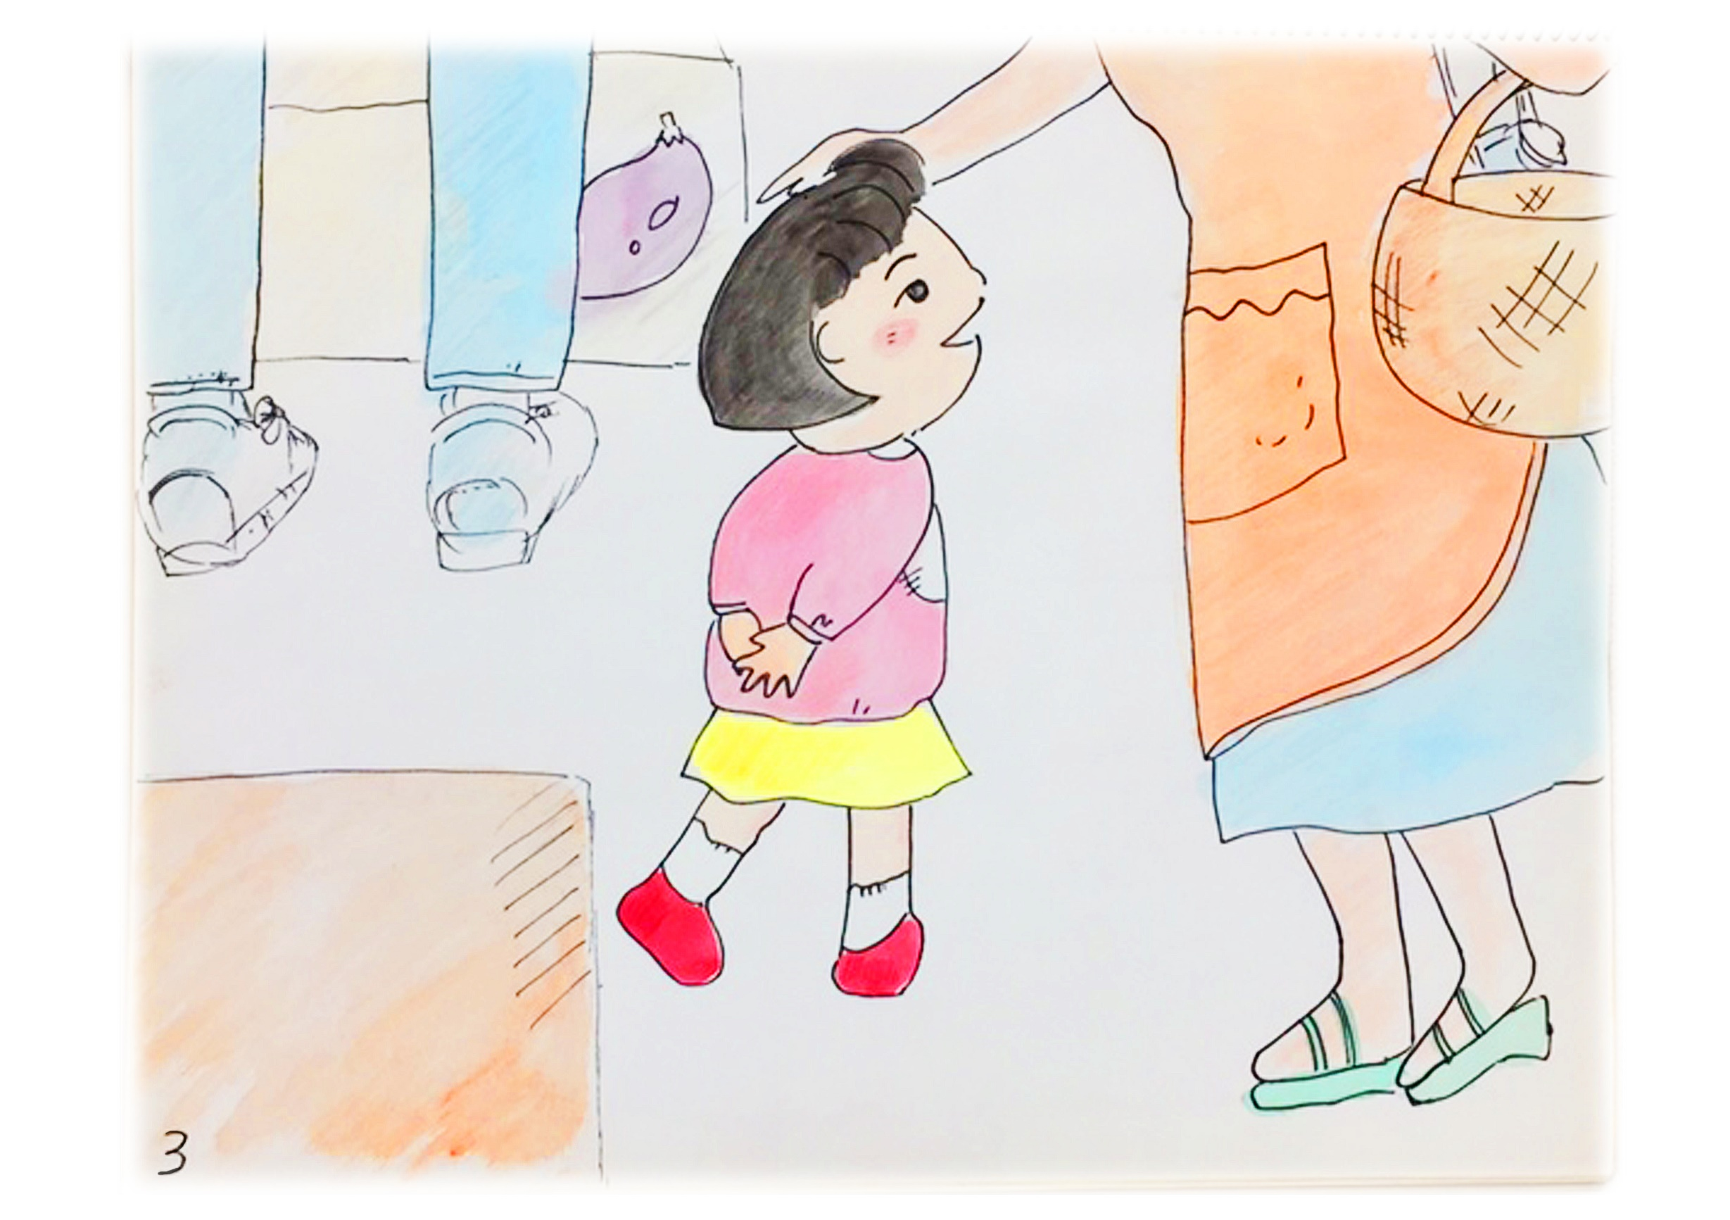
Notes:
③ 客 「まあ、ちいちゃん、えらいのね。お手伝い?」
ちい 「うふふっ」
兄 「うふふ、じゃないだろ。お手伝いなんてできないんですよ、ちっちゃくて」
客 「あら、そんなことないわよねー」
ちい 「うんつ。おばちゃん、きょうはなんにしましょうか」
客 「まあまあ」
兄 「ほら、ちいっ! いいかげんにしなさい。お部屋へいっといで」

Slide 4
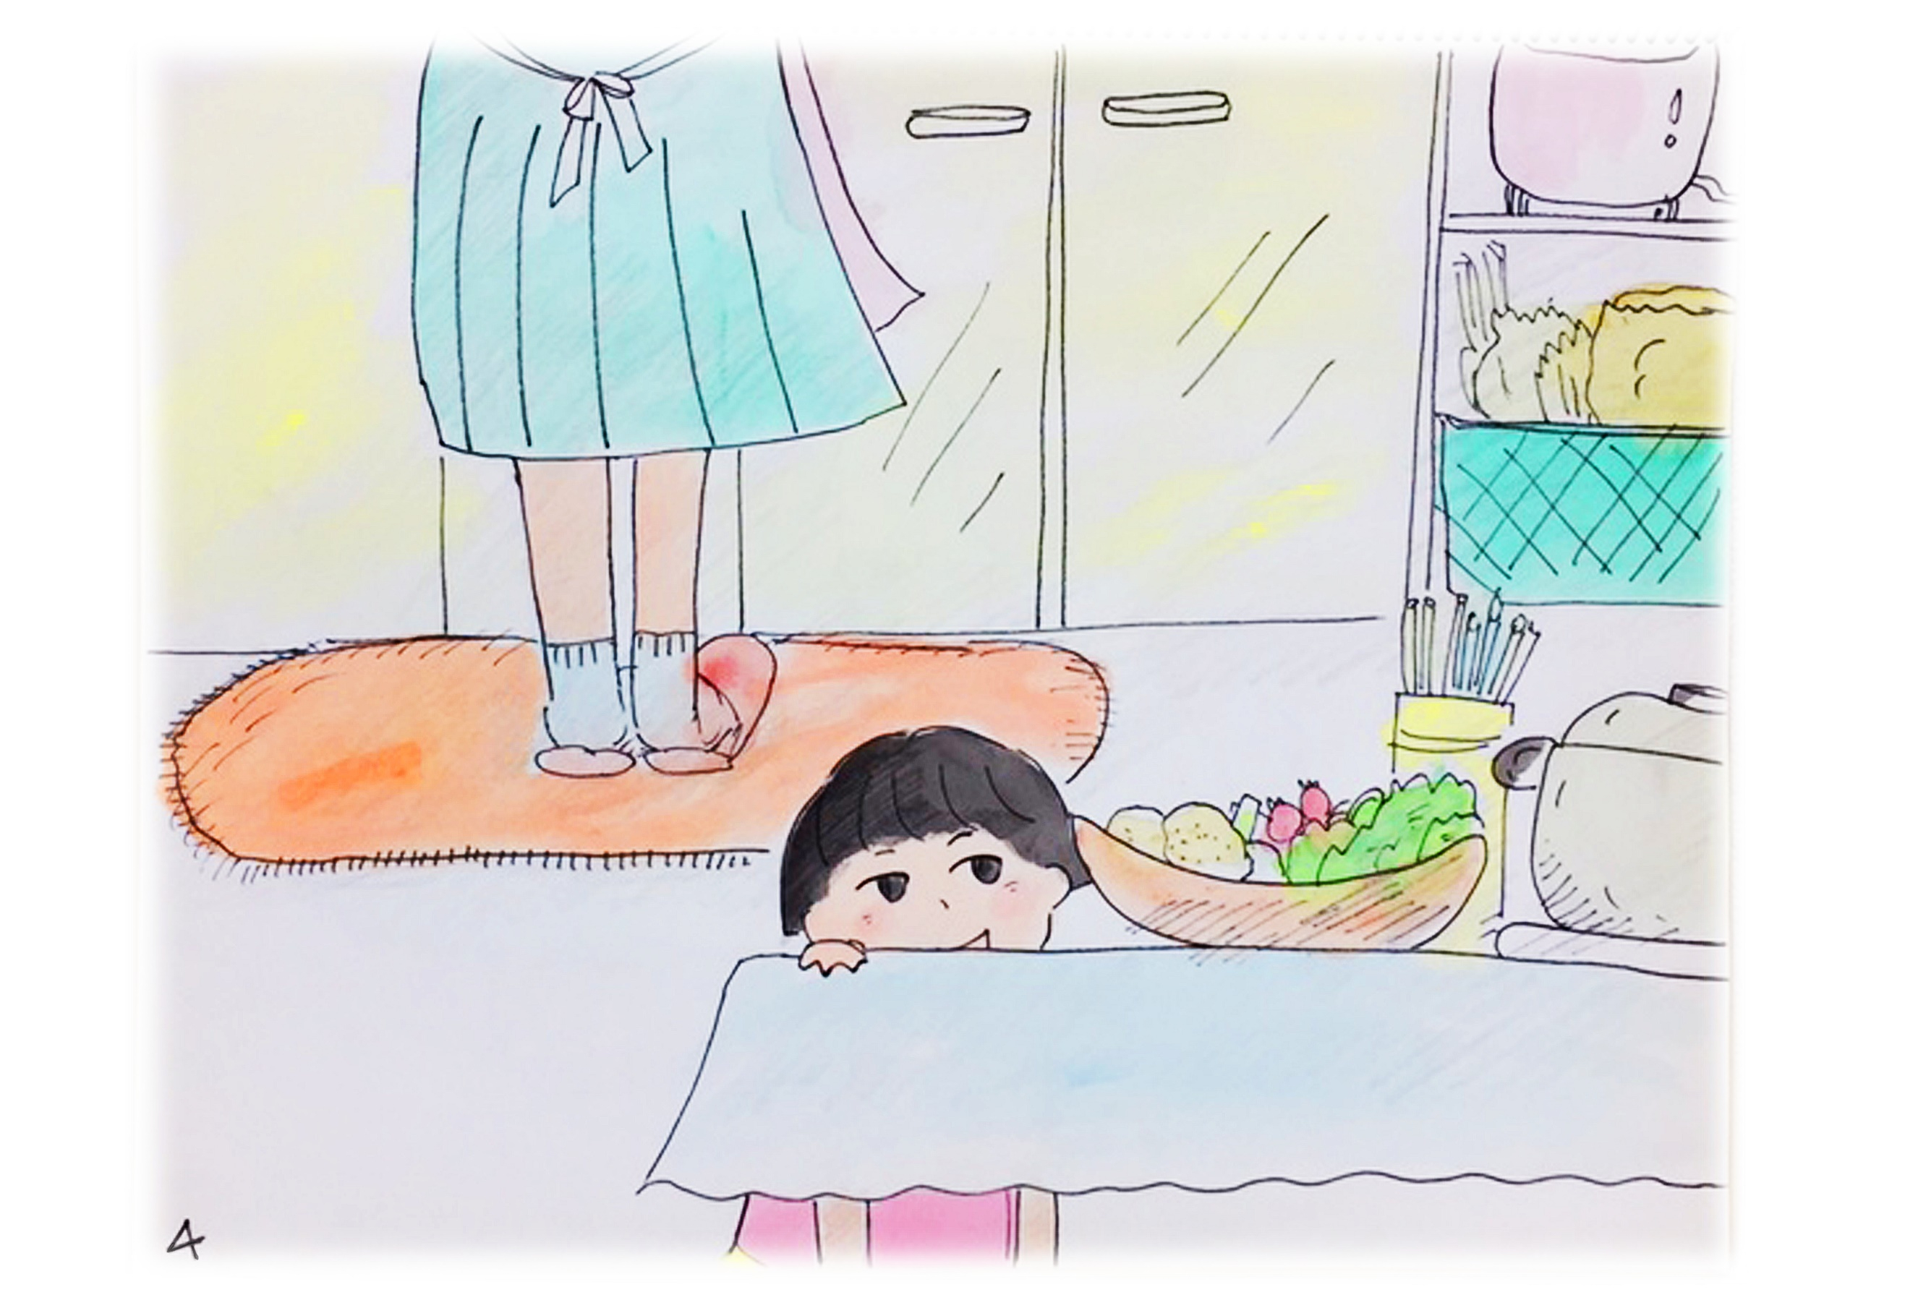
Notes:
④ 台所では、お姉ちゃんが夕飯の支度をしています。
お母さんはいつもお店で忙しいので、毎日お姉ちゃんが、ごはんを作ってくれます。
姉 「ちいちゃん? つまんじゃだめよー。もうすぐだからねー」
ちい 「ちいちゃん、たべようとしたんじゃないもん。おてつだいしようとおもったんだもん」
姉 「いいのよ、ちいちゃんは。お手伝いなんかしなくても。お部屋で遊んでいらっしゃい。ちいさいお兄ちゃんに遊んでもらったら?」
ちい 「ちいさい兄ちゃんはあそんでくれないもん。いつもおべんきょうぽかりで。
ちいが行くと、うるさいって、おこるんだもん。」
姉 「ちいさい兄ちゃんは、よく勉強ができるから、がんばってるのよ」
ちいちゃんはいつもひとりでつまんない、そう思います。

Slide 5
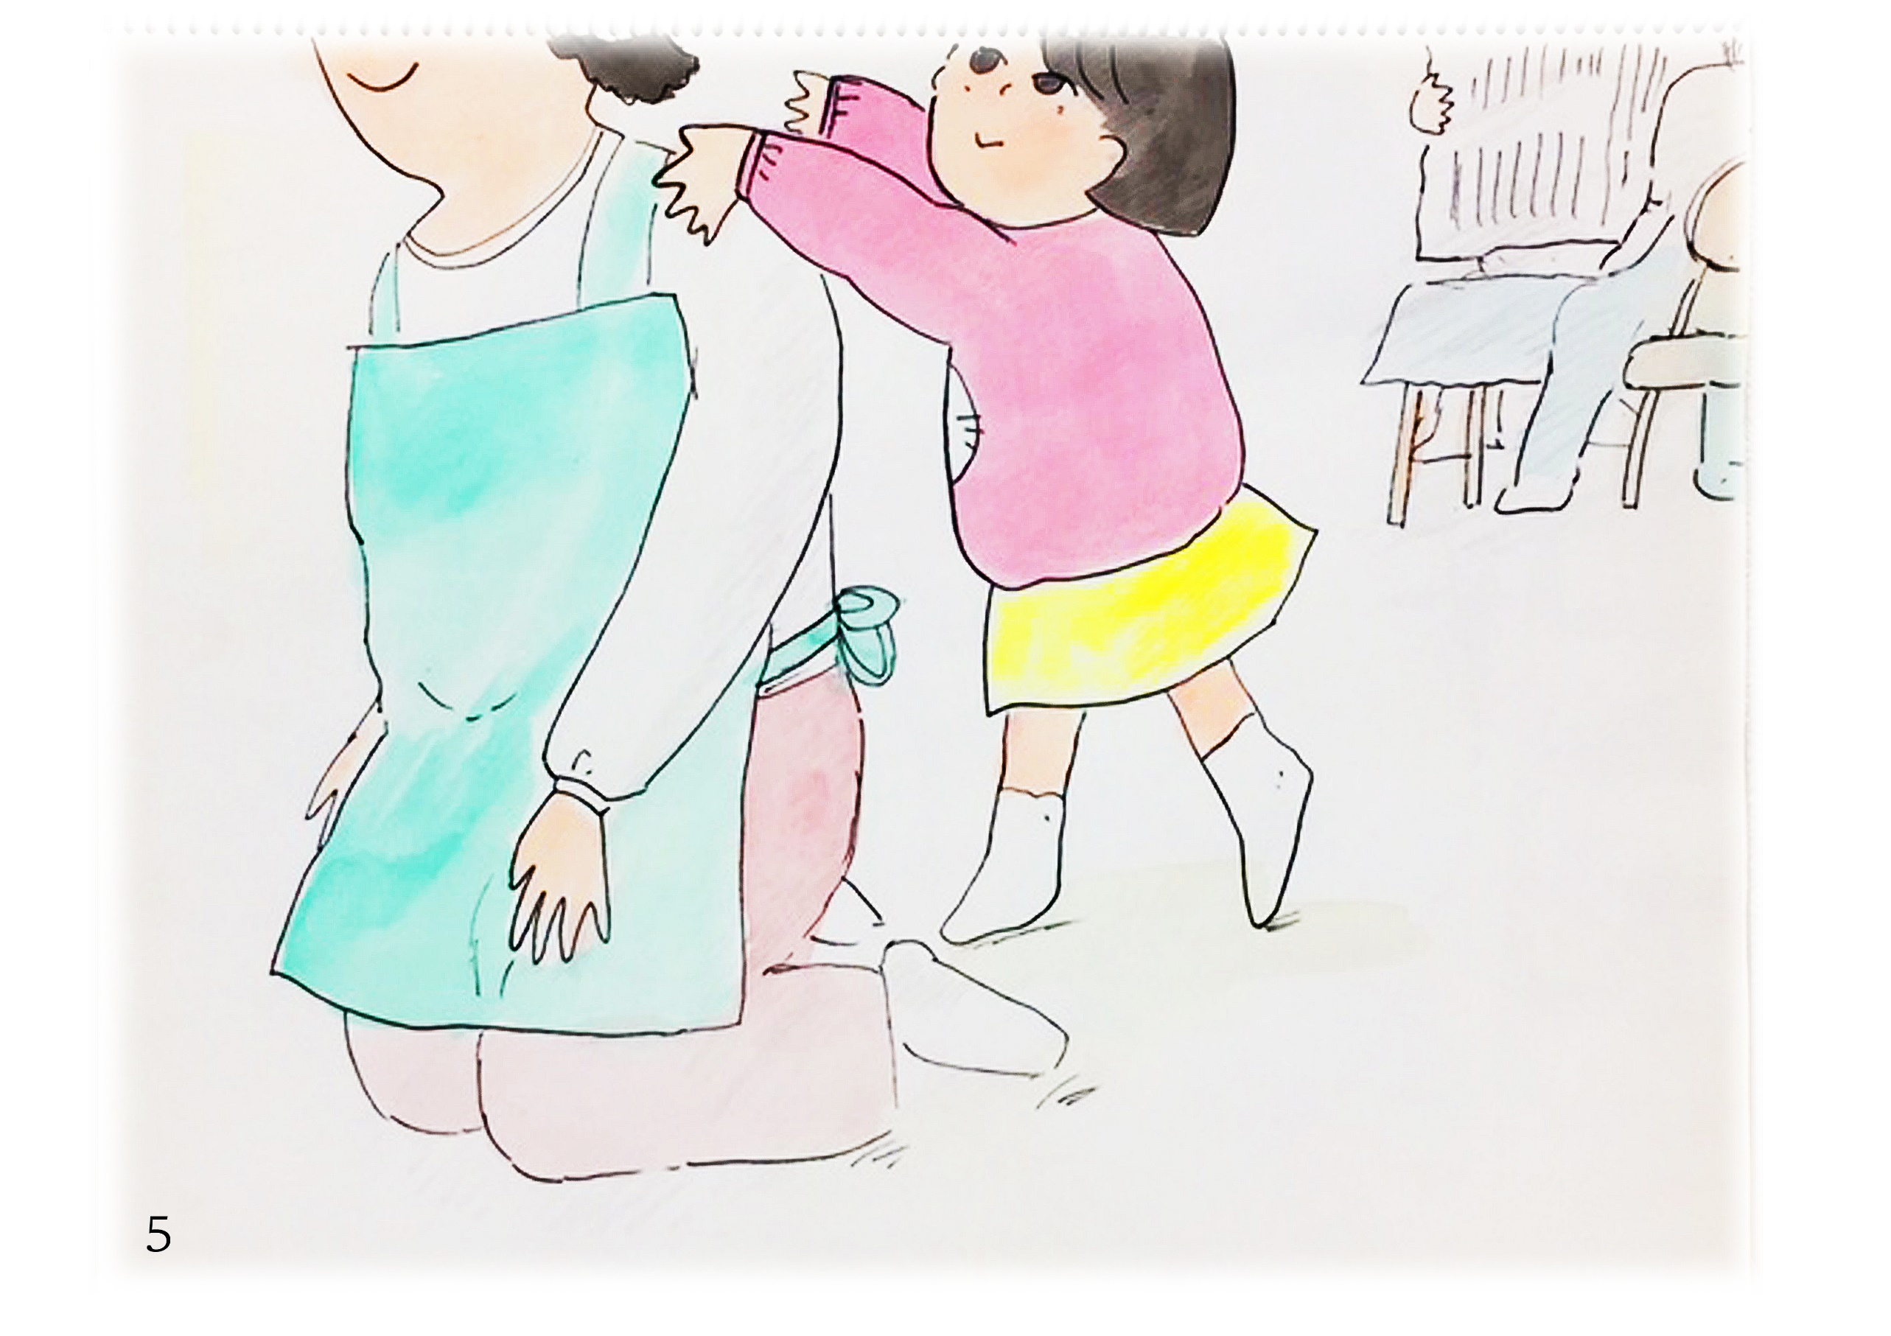
Notes:
⑤ でもちいちゃんは、晩御飯のあとの時間がいちばん好きです。
お母さんの肩をもむからです。
兄 「ちいがもんだぐらいじゃ、よくならないだろー」
お兄ちゃんたちはいつもそういいます。
母 「そんなことないのよ、ね、智恵」
お母さんはちいちゃんをいつも、ちゃんと「智恵」と呼んでくれます。
母 「智恵はね、お母さんが、ここって言った通りのところをもんでくれるのよ。
お父さんは、力が強すぎる。
大きい兄ちゃんはあちこちさわって痛いばっかり、おねえちゃんのはくすぐったいし。
智恵のがちょうどいいのよ」
ちい 「えっへん！」
ちいちゃんは得意顔です。

Slide 6
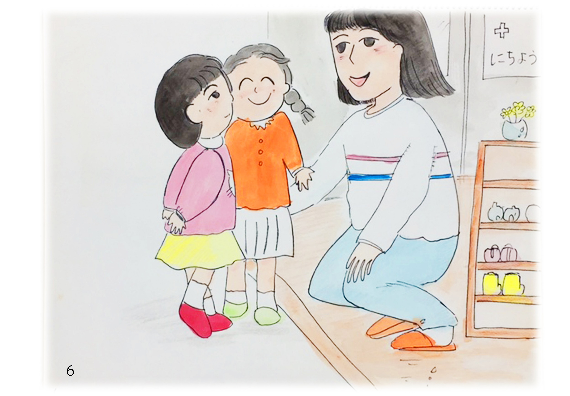
Notes:
⑥ ある日、ちいちゃんは、お友だちにさそわれて教会へ行きました。
大きい兄ちゃんみたいな人も、ちいちゃんぐらいの子も、いろんな人がいます。
先生 「まあ、ちいちゃん? よく来たわね。ほんとうに嬉しいわ」
教会学校の先生が、二コニコ顔で迎えてくれました。
ちい 「あれ? ちいちゃんにも、二コニコじてもらえるんだ」
なんだか嬉しくなります。
先生 「今日のお話は、イエスさまは、ちっちゃい子どもが大好き!つていうお話よ」
ちい 「へー? そんなおはなしあるの?」
教会学校の先生が話じてくれたイエスさまのおはなしは、
とってもステキでした。

Slide 7
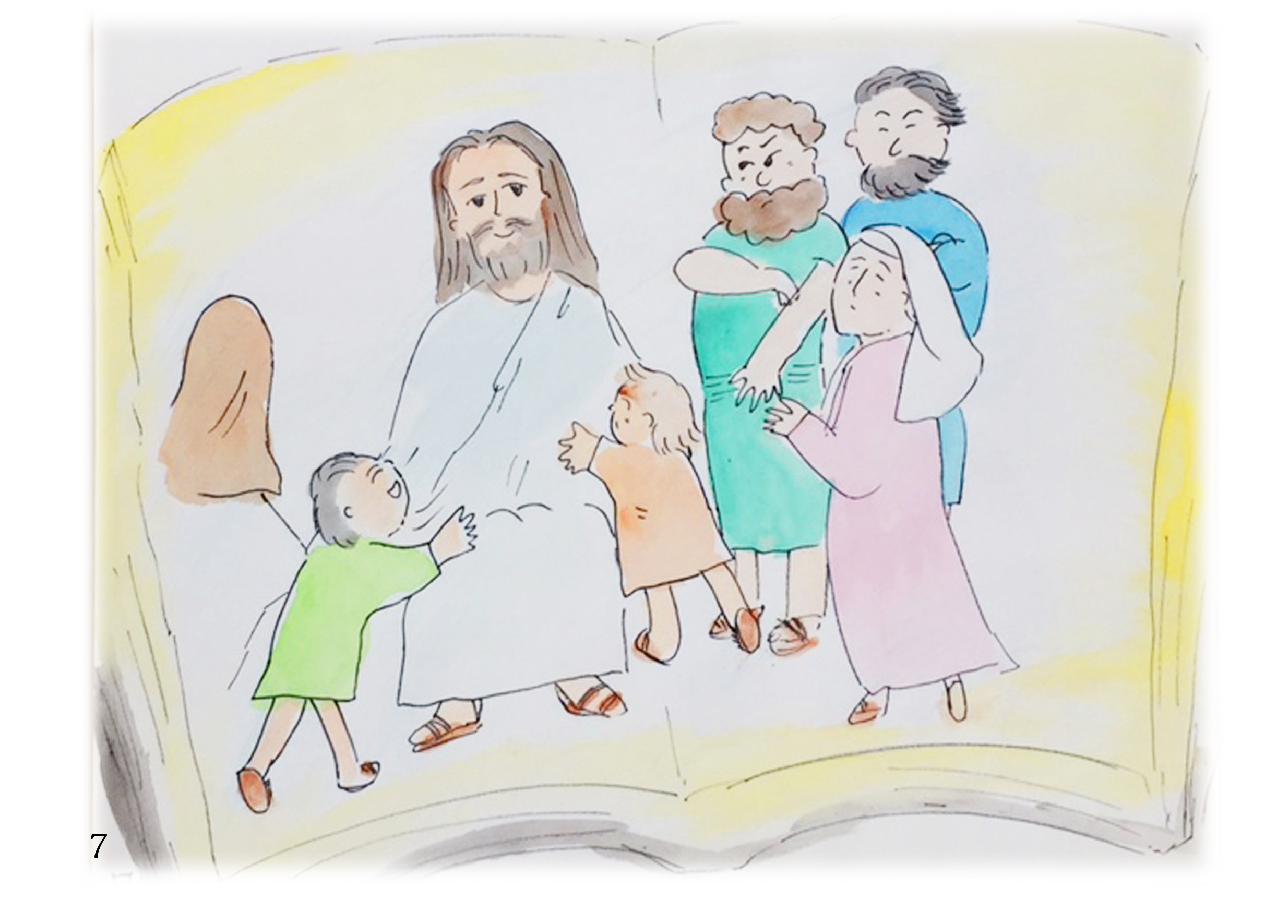
Notes:
⑦（先生のお話）
「ある日、イエスさまが休んでおられるところに、たくさんの子どもが、
お母さんに連れられてやってきました。
母 『イエスさま、この子が元気で神さまに喜ばれる子に育つように、お祈りしてください』』
でもお弟子さんは、『さあ、さあ、イエスさまはいま、疲れてお休みになっておられるんだ。
困らせるんじゃない。あっちへ行ってなさい」』
でも、イエスさまはお弟子さんたちを叱って言われました。
イエス 『子どもたちが来るのを邪魔してはいけない。来させなさい。
だれでも、この子どものように、小さくても、心から私を信じ、
信頼するのでなければ、天国に入ることはできない」』
そうして、子どもの頭に手を置いて、お祈りをしてくださったのです。

Slide 8
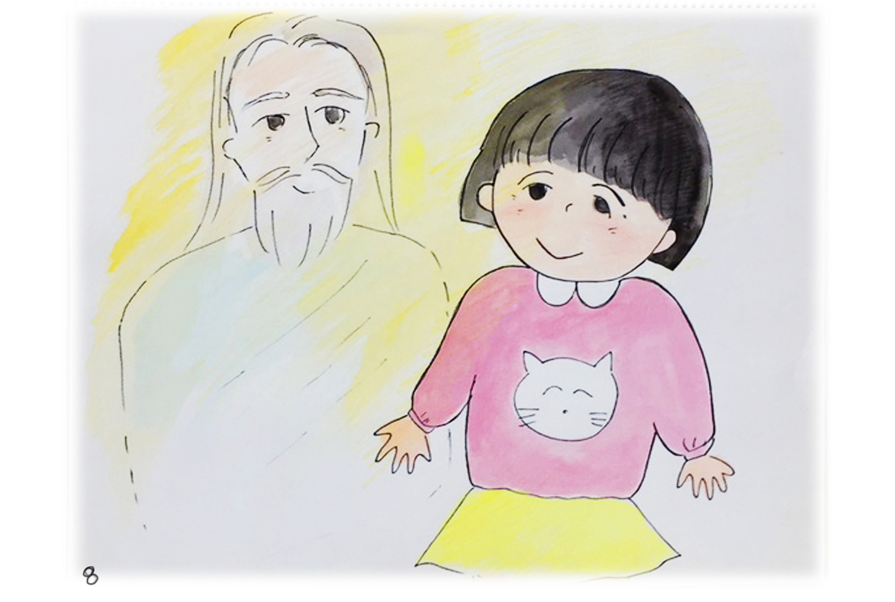
Notes:
⑧ ちいちゃんは、とってもびっくりしました。
そして、イエスさまが大好きになりました。
｢イエスさまは、ちいちゃんのことも好きなんだ！」
そう思うと、本当にうれしくなりました。

Slide 9
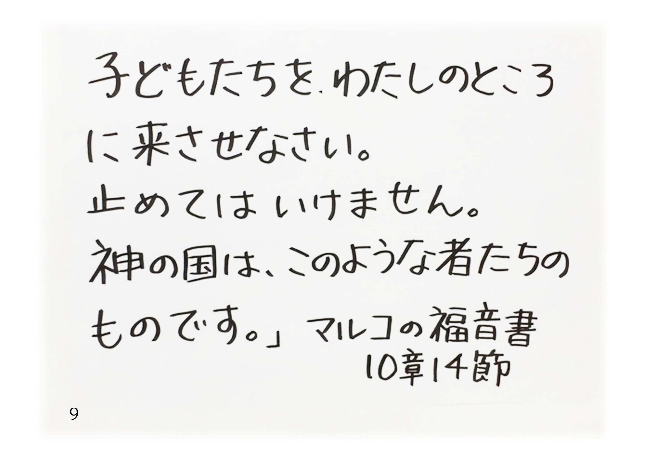
Notes:
⑨
子どもたちを、わたしのところに来させなさい。
止めてはいけません。
神の国は、このような者たちのものです。
マルコによる福音書10章14節（新改訳聖書）

